Slide 1

Incontournable Québec
Un potentiel minéral immense
pour la décarbonation de l'économie
et la transition énergétique
> EXPLORER LES POSSIBILITÉS

Slide 2
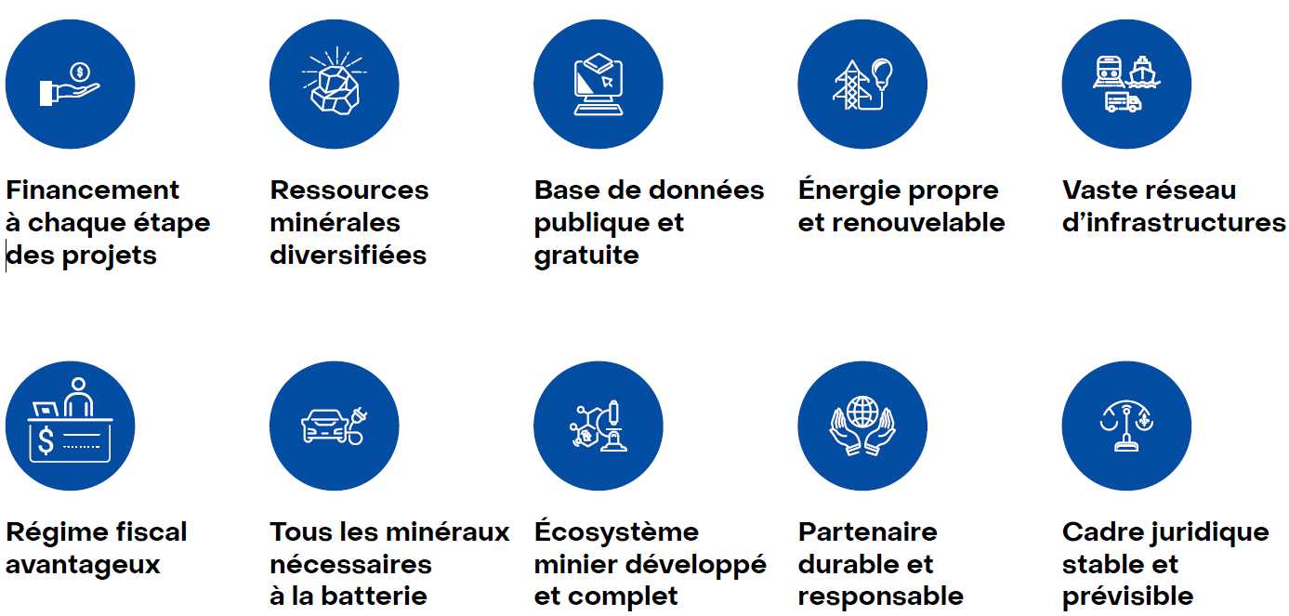
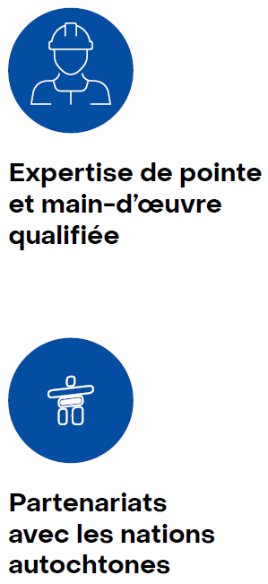
Pourquoi choisir le secteur minier du Québec?

Slide 3
Ce qui nous démarque : un environnement d’affaires qui favorise l’investissement
Un contexte politique stable.
L’ensemble des intervenants et des partenaires du secteur minier travaillent en étroite collaboration et le gouvernement du Québec est en mesure de soutenir activement les promoteurs et les entreprises, par l’intermédiaire de sociétés d’État et de leurs divisions et filiales.
L’investissement minier se classe parmi les meilleurs au monde.
Selon le sondage de l’Institut Fraser de 2022, le Québec est le 8e État minier le plus attractif dans le monde.
Notes:
- Le Québec offre aux entreprises étrangères un climat d’affaires des plus propices aux investissements miniers et à l’innovation, ainsi qu’un régime fiscal qui se compare avantageusement à celui de ses partenaires commerciaux.
Rôle des principaux intervenants gouvernementaux :
Ministère des Ressources naturelles et des Forêts
Développement des politiques et programmes gouvernementaux dans le domaine minier
Encadrement légal et réglementaire des activités minières
Investissement Québec
Société d’État ayant pour mission de participer activement au développement économique du Québec, en stimulant l’innovation dans les entreprises, l’entrepreneuriat et le repreneuriat ainsi que la croissance de l’investissement et des exportations.
Guichet unique pour les investisseurs étrangers, qui peuvent compter sur plus de 1 200 experts répartis dans plus de 30 bureaux dans 19 pays et 6 villes canadiennes.
SOQUEM (filière d’Investissement Québec)
A pour mission de favoriser l’exploration, la découverte et la mise en valeur des ressources minérales du Québec.
A participé et contribué au démarrage de centaines de projets ayant mené à d’importantes découvertes d’or, de diamants, de lithium, de niobium, d’éléments des terres rares et de plusieurs autres substances minérales,
Société du Plan Nord
Société d’État ayant pour mission de contribuer au développement intégré et cohérent du territoire nordique québécois, en concertation avec les représentants des régions et des nations autochtones concernées ainsi que le secteur privé.
Joue le rôle de facilitateur dans la recherche et le déploiement de solutions adaptées aux spécificités de ce territoire, qui recèle un riche potentiel minéral.
Société de développement de la Baie-James
Intervient dans le développement économique et la gestion des infrastructures routières et aéroportuaires en facilitant la réalisation de projets d’affaires dans la région et en les soutenant.
Soutient le développement économique de la région de la Baie-James par la réalisation d’investissements, notamment pour des projets d’affaires structurants et rentables dans les divers secteurs économiques.

Slide 4
Ce qui nous démarque : un régime fiscal avantageux
Dans son ensemble, le système fiscal québécois est concurrentiel en raison des taux d’imposition compétitifs des sociétés, des règles de calcul du revenu imposable et des nombreux crédits et congés fiscaux offerts aux sociétés.
Le Québec dispose de mesures fiscales avantageuses permettant de soutenir les sociétés dans toutes les phases du cycle minier.
Notes:
Dans son ensemble, le système fiscal québécois est concurrentiel en raison des taux d’imposition des sociétés compétitifs, des règles de calcul du revenu imposable et des nombreux crédits et congés fiscaux offerts aux sociétés.
Il est difficile de comparer les systèmes fiscaux d’un pays à l’autre en raison des nombreuses différences qui peuvent exister entre ces systèmes. C’est pourquoi on ne peut conclure à la supériorité d’un système par rapport à un autre en considérant seulement le taux d’imposition des sociétés. En somme, les dirigeants d’entreprise doivent évaluer le système fiscal d’un pays en fonction de leur propre situation, en tenant compte des règles de calcul du revenu imposable, des taux d’imposition, des taxes sur les salaires et des taxes à la consommation ainsi que des différentes mesures fiscales en vigueur.
Afin de connaître sur les avantages des investisseurs (coûts de main-d’œuvre abordables, des espaces locatifs à coûts avantageux et un taux d’imposition parmi les plus concurrentiels en Amérique du Nord), et comment le Québec permet aux entreprises d’augmenter leur compétitivité à l’échelle internationale, en voici un lien: Des coûts d’exploitation concurrentiels (https://www.investquebec.com/international/fr/pourquoi-le-quebec/couts-d-exploitation.html)
Les sociétés minières sont également assujetties à l’impôt minier, elles doivent payer le montant le plus élevé entre l’impôt minier minimum et l’impôt minier sur le profit annuel. Pour plus de détails à ce sujet, il est possible de consulter le document « Le régime d’impôt minier en bref ». (https://cdn-contenu.quebec.ca/cdn-contenu/adm/min/finances/publications-adm/Autres_documents/AUTFR_RegimeImpotMinierEnBref.pdf)
Le Québec offre des crédits d'impôt remboursables, des déductions et des allocations qui, cumulativement, en font un environnement d’affaires des plus avantageux.

Slide 5
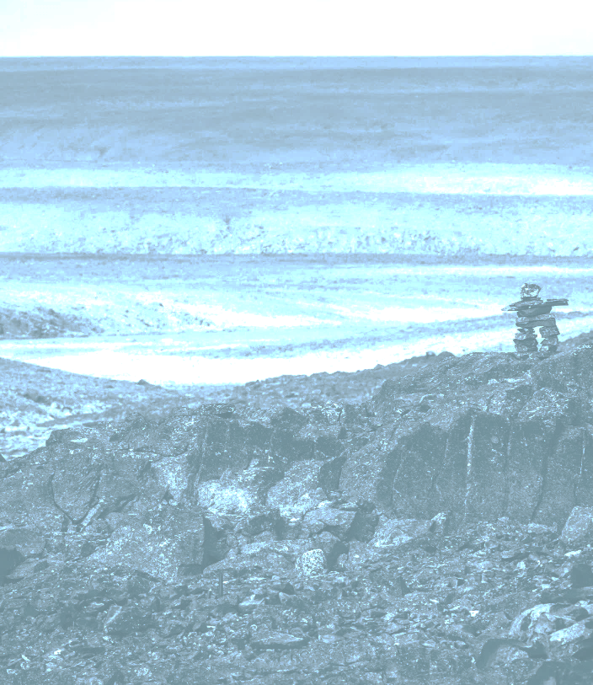
Ce qui nous démarque : un chef de file du développement durable et responsable
Pratiques reconnues en matière d’acceptabilité sociale.
Partenariats avec les nations autochtones :
Convention de la Baie James et du Nord québécois;
Convention du Nord-Est québécois.
Politique de consultation des communautés autochtones propre au secteur minier.
Notes:
L’acceptabilité sociale et le développement durable sont primordiaux au Québec et l’utilisation du territoire se base sur ces principes.
Au Québec, l’acceptabilité sociale s’impose comme l’un des enjeux les plus importants pour le développement et la concrétisation de projets de mise en valeur des ressources naturelles.
Communication et transparence, des pratiques d’affaires québécoises bien ancrées, qui visent à assurer la réussite des projets, au bénéfice non seulement des communautés d’accueil, mais aussi des promoteurs.
Le Québec a la chance de pouvoir compter sur une grande population autochtone avec qui il a pu mettre en place des traités modernes et des partenariats durables. C’est le cas de l’entente de la Convention de la Baie-James et du Nord-du-Québec signée en 1975 entre le gouvernement du Québec et la Nation Crie et Inuit du Nord-du-Québec. Cet accord visait à développer économiquement et socialement le Nord-du-Québec.
La Grande Alliance signée en 2020, est une autre entente entre le gouvernement du Québec et la Nation Crie qui a pour mission de planifier et exécuter un programme d’infrastructures sur 30 ans. Elle vise à faciliter le transport des personnes et des biens, et à augmenter la valeur des ressources naturelles en diminuant le coût de transport tout en développant et protégeant la région d’Eeyou Istchee Baie-James.
La Politique de consultation des communautés autochtones au secteur minier publique depuis 2019 favorise entre autres une meilleure prise en compte des préoccupations exprimées par les communautés autochtones à l’égard des activités minières et précise les lignes directrices propres au secteur minier dans le cadre du processus de consultation des communautés autochtones.

Slide 6
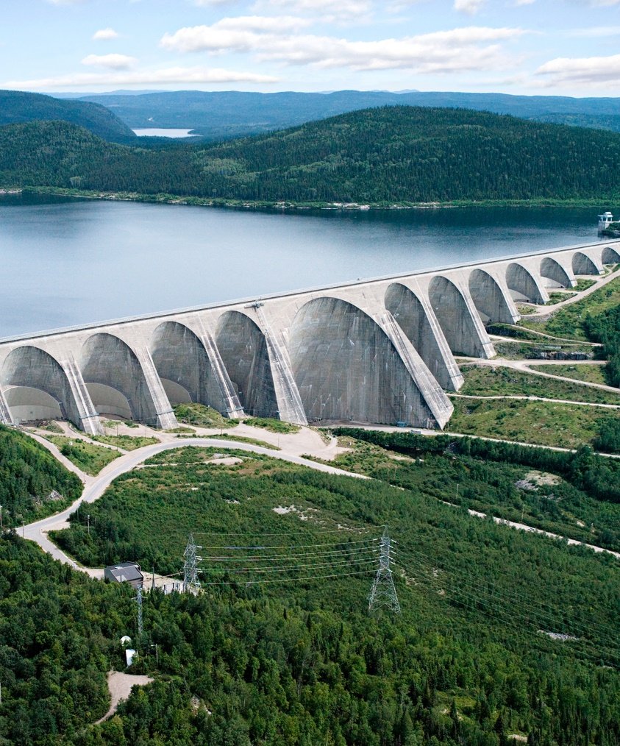
Ce qui nous démarque : une énergie propre et renouvelable
Le Québec est un des 5 plus grands producteurs d’hydroélectricité au monde.
L’électricité produite sur le territoire québécois provient à 99 % d’énergies renouvelables, propres et fiables.
Hydro-Québec fait partie de la solution pour la réduction des émissions de GES.
Notes:
- Le Québec est un des 5 plus grands producteurs d’hydroélectricité au monde et fournit 52 % de l’hydroélectricité canadienne.
- L’électricité produite sur le territoire québécois provient à 99 % d’énergies renouvelables, propres et fiables.
- Hydro-Québec, société d’État, représente un atout indéniable dans la lutte contre les changements climatiques. Elle exploite un vaste parc de production d’une puissance installée de 37 436 mégawatts (MW), en date du 31 décembre 2023.
- Hydro Québec est un carrefour de recherche et développement unique au monde. En plus de soutenir toutes les facettes de ses activités, de la production de l’électricité jusqu’à sa consommation, les recherches d’Hydro-Québec portent entre autres sur les matériaux de batteries. La société d’État a obtenu quelque 100 familles de brevets, octroyé une soixantaine de licences d’utilisation de ses technologies et publié environ 250 articles scientifiques. Ces travaux sont menés à l’Institut de recherche en électricité du Québec (IREQ) et au Centre d’excellence en électrification des transports et stockage d’énergie. Le Centre d’excellence en électrification des transports et en stockage d’énergie d’Hydro‑Québec est un pôle d’innovation de classe mondiale dans le domaine des matériaux de batterie pour les véhicules électriques et autres applications de stockage d’énergie, tant stationnaires que mobiles.

Slide 7
Ce qui nous démarque : une expertise scientifique de renom
L’exploitation minière au Québec s’appuie sur l’optimisation et le développement de nouveaux procédés métallurgiques ainsi que sur l’expertise de plusieurs centres de recherche appliquée, de réseaux de recherche, d’aide et d’accompagnement d’entreprises :
Corem;
Centre d’excellence sur les métaux stratégiques Éléments08;
Consortium Agora 49;
Consortium de recherche et d’innovation en transformation métallique (CRITM);
Réseau de recherche scientifique propre aux MCS.
Notes:
L’exploitation minière au Québec s’appuie sur l’optimisation et le développement de nouveaux procédés métallurgiques ainsi que sur l’expertise de plusieurs centres de recherche appliquée et de réseaux de recherche, notamment :
Le Corem, partenaire des sociétés minières performantes au Québec, au Canada et partout dans le monde;
Le centre d’excellence sur les métaux stratégiques Élément 08 vise l’exploitation responsable et durable des métaux stratégiques;
Le Consortium Agora 49 est un réseau en recherche et innovation est un des neuf regroupements sectoriels de recherche industrielle (RSRI) au Québec. Il est un réseau dédié à la recherche industrielle.
Le CRITM est l’un des neuf RSRI dont la mission est d’accroître la compétitivité des entreprises en transformation métallique par le soutien à l’innovation.
Le Réseau de recherche scientifique propre aux MCS a pour mission de favoriser la recherche collaborative et précompétitive en favorisant le développement et la pérennité des chaînes de valeur des MCS.

Slide 8
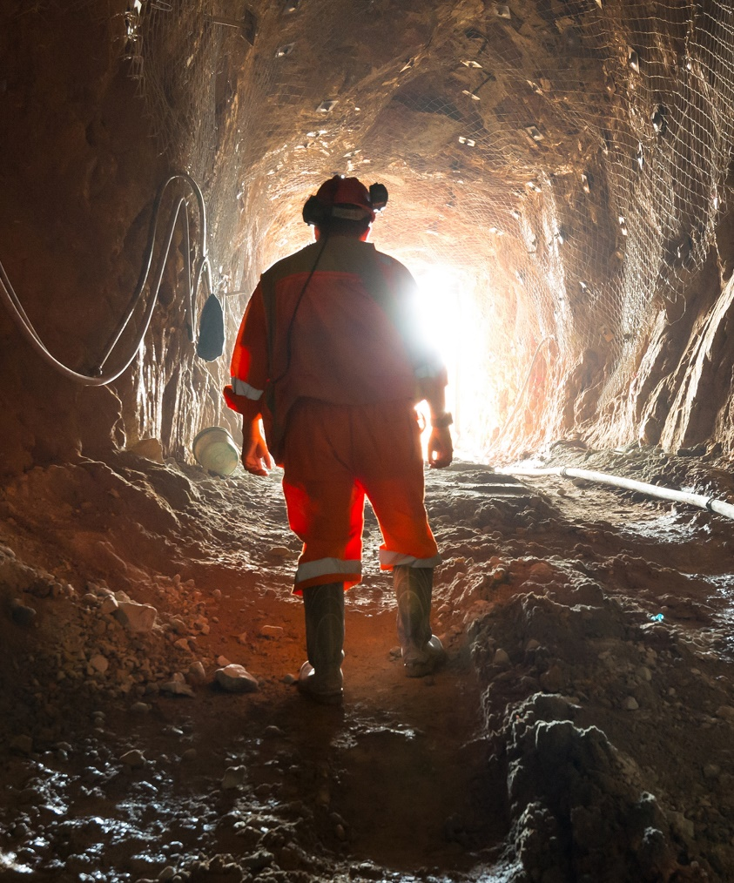
Ce qui nous démarque : une main-d’œuvre qualifiée
Réseau diversifié et complémentaire d’établissements :
universités de renom;
établissements d’enseignement collégial;
centres de formation professionnelle;
centres collégiaux de transfert technologique.
Services de formation adaptés aux besoins des entreprises et de nombreux programmes de formation continue, adaptés aux besoins du marché.
Dispositif complet pour soutenir le développement des compétences.
Institut national des mines.
Notes:
En 2022, l’industrie minière emploie directement plus de 13 000 personnes (exploitation).
Présence d’acteurs miniers mondiaux comme Tata Steel, Rio Tinto, Glencore, ArcelorMittal, Newmont, Agnico Eagle.
La qualité de la main‑d’œuvre québécoise est reconnue à l’échelle internationale. Le Québec est un producteur minier de longue date qui compte des travailleurs expérimentés dans toutes ses régions ainsi que des fournisseurs spécialisés dans toutes les phases du processus de développement minéral. Le secteur minier québécois peut annuellement compter sur un bassin de 10 000 nouveaux diplômés provenant de 50 programmes d’études et de formation liés au secteur minier.
Centres collégiaux de transfert technologique spécialisés: le Centre technologique des résidus industriels, le Centre de métallurgie du Québec, le Centre national en électrochimie et en technologies environnementales, l’Institut technologique de maintenance industrielle.
Dans le contexte actuel de changements technologiques majeurs, qui influent sur les compétences requises sur le marché du travail, plusieurs dispositifs pour soutenir le développement des compétences sont présents.
Le ministère du Travail, de l’Emploi et de la Solidarité sociale (MTESS), compte tenu de sa mission en ce qui concerne la main-d’œuvre et l’emploi, est un partenaire gouvernemental de premier plan. Il peut accorder des subventions aux entreprises pour couvrir une partie des dépenses engagées en formation des travailleurs, pour obtenir les services de consultants en gestion des ressources humaines ou pour couvrir une partie des salaires des personnes qui font face à certains obstacles à l’emploi. Il peut aussi soutenir financièrement des personnes sans emploi pour qu’elles suivent une formation menant à un emploi dans ces entreprises. La Commission des partenaires du marché du travail dispose quant à elle de différents programmes de soutien financier pour la formation des travailleurs et les stages.
L’Institut national des mines, en soutien et rôle-conseil auprès des ministres, grâce à des rapports de recherche, des projets pilotes et plus de 120 partenaires, collaborateurs et chercheurs venant du secteur de l’éducation et du secteur minier. L’Institut national des mines soutient les établissements d’enseignement ainsi que les entreprises de l’industrie minière dans le développement d’une offre de formation novatrice et diversifiée.

Slide 9
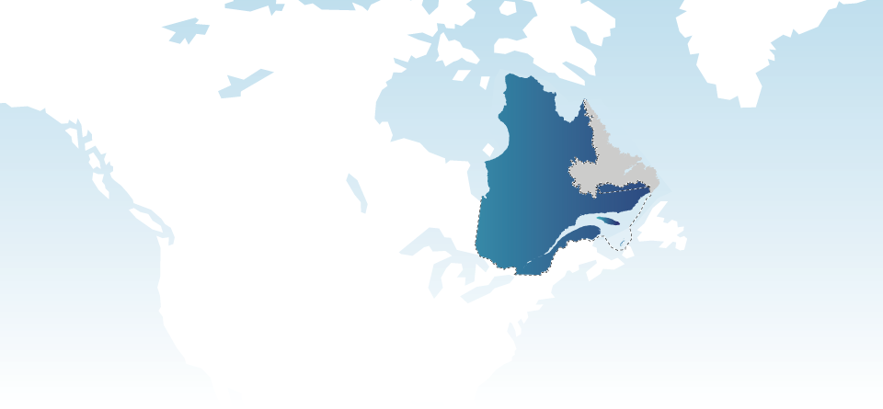
Les minéraux critiques et stratégiques
Un potentiel minéral immense pour la décarbonation de l’économie et la transition énergétique

Slide 10

Croissance de la demande mondiale de minéraux critiques et stratégiques (MCS)
Les MCS, indispensables dans les secteurs clés de l’économie :
aérospatiale;
transports, batteries et véhicules électriques;
hautes technologies;
énergies renouvelables;
science de la vie, etc.
Notes:
La demande mondiale des MCS ne cesse d’augmenter. Selon un rapport de la Banque mondiale publié en 2020, la transition énergétique vers une économie faible en carbone occasionnera une forte hausse de la demande des minéraux tels le nickel, le vanadium, l’indium, le cobalt, le lithium et le graphite.
Les MCS sont utilisés dans plusieurs domaines pour la fabrication des produits dans l’aérospatiale, des appareils et des équipements intelligents, dans les télécommunications, les énergies renouvelables, le stockage d’énergie, le domaine médical, la sécurité nationale et l’électrification des transports. En effet, ce sont tous des secteurs en croissance pour lesquels un approvisionnement en minéraux critiques et stratégiques (MCS) est indispensable.
On définit les minéraux critiques comme des substances essentielles pour des secteurs clés de l’économie, qui présentent un risque élevé en matière d’approvisionnement et n’ont pas de substituts disponibles commercialement. Les minéraux stratégiques sont des substances minérales nécessaires à la mise en œuvre des grandes politiques d’un État

Slide 11
L’approvisionnement des MCS : un enjeu
Une grande part de la production mondiale actuelle provient de la Chine.
Le sol du Québec est riche en ressources minérales avec 28 MCS :
Au Québec, les minéraux considérés comme critiques sont l’antimoine, le bismuth, le cadmium, le césium, le cuivre, l’étain, le gallium, l’indium, le tellure et le zinc;
Au Québec, les minéraux considérés comme stratégiques sont l’aluminium, l’apatite, le cobalt, les éléments des terres rares et du groupe du platine, le fer de haute pureté, le germanium, le graphite, le lithium, le manganèse, le magnésium, le nickel, le niobium, le scandium, la silice de haute pureté, le tantale, le titane et le vanadium.
Notes:
L’approvisionnement des MCS, est un enjeu, car il y a une forte dépendance à la production dominée par la Chine.
Le sol québécois regorge de ressources minérales, déjà exploitées ou ayant le potentiel de l'être. C’est pourquoi Québec regarde avec beaucoup d’attention l’évolution de la demande mondiale dans les prochaines décennies notamment, pour les minéraux nécessaires à la transition énergétique.
Le ministère des Ressources naturelles et des Forêts (MRNF) a participé aux travaux ayant conduit à la publication d’une liste de minéraux critiques du Canada, ce qui a permis de considérer les minéraux critiques et stratégiques reconnus par le Québec. Sur la liste des 31 minéraux jugés critiques et stratégiques par le gouvernement fédéral, la grande majorité se trouve sur la liste mise à jour en janvier 2024, ce qui démontre la diversité géologique québécoise et son grand potentiel.

Slide 12
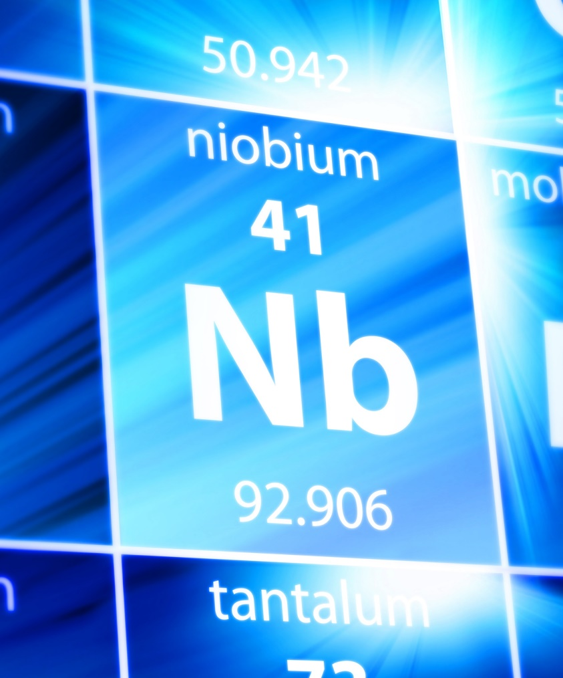
Le Québec : acteur incontournable en matière de MCS
Québec : producteur de minéraux le plus diversifié au Canada.
20 mines actives, dont 5 pour les MCS les plus recherchés par les États-Unis :
cobalt, éléments du groupe du platine, graphite, niobium, titanium.
Production d’aluminium et production en redémarrage de lithium.
Le Québec est le deuxième producteur mondial de niobium.
Notes:
Le cinquième de la production minière canadienne provient du Québec. Les ressources qui y sont exploitées sont les plus diversifiées du Canada : 15 métaux et 13 minéraux y sont produits et valorisés, dont le lithium, les terres rares et l’apatite.
La valeur des livraisons minières a atteint 10,6 G$, en 2023 une augmentation de plus de 12 % par rapport à 2022.
Les dépenses en exploration et en mise en valeur visant les MCS sont en forte hausse depuis 2020 :
2020 : 61 M$;
2021 : 194 M$;
2022 : 319 M$;
2023 (données préliminaires) : 447,9 M$.
Le Québec est l’un des rares producteurs de niobium, de dioxyde de titane, de cobalt et de platine dans le monde.
Le Québec produit actuellement près de 20% de l’offre mondiale d’oxyde de scandium. Il possède de dépôts d’éléments de terres rares notamment, de vanadium. Une des plus importantes mines de graphite en Occident sera située au Québec, dans Lanaudière, il s’agit du projet de l'entreprise Nouveau Monde Graphite, que le gouvernement du Québec a approuvé en février 2021, une mine qui sera à terme 100% électrique.
Avec le redémarrage du projet North American lithium, le Québec est le seul producteur de lithium au Canada.
Le Québec est le principal producteur d’aluminium au Canada
Le Québec est l’un des rares producteurs de niobium, se classant au second rang mondial dans la production de ce produit (On trouve ce métal rare dans des installations devant résister à la corrosion, dans les chaudières résistant aux pressions élevées, les gicleurs en superalliage ou parmi les matériaux de construction des capsules spatiales.) Une seule mine située à Saint-Honoré, au Québec, compte pour 15 % de la production mondiale.
Le Québec est le 2e producteur au Canada pour la production de nickel et le 5e pour la production de cuivre et de zinc. Il est également le premier producteur de concentré de fer et de zinc et le deuxième producteur d’or au Canada, en plus de posséder l’unique fonderie de cuivre active au Canada.

Slide 13
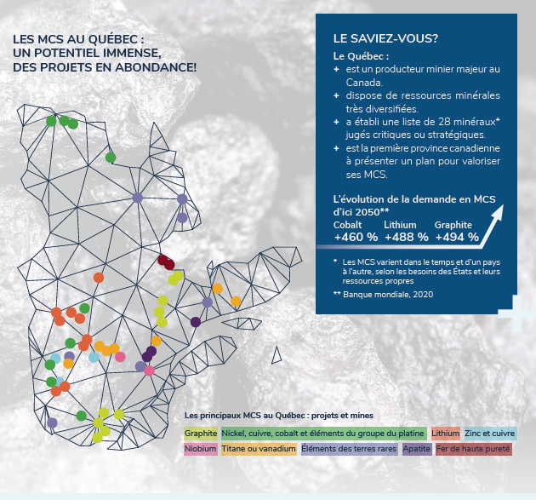
Les MCS au Québec: un potentiel immense, des projets en abondance. Source : FS_PQVMCS.pdf (quebec.ca)

Slide 14
Objectifs du Québec sur la scène internationale en matière de MCS
L’objectif premier est de générer des investissements et d’établir des partenariats stratégiques dans la perspective de développer les filières de MCS.
La brochure Choisir le secteur minier du Québec, destinée aux investisseurs, est offerte en ligne en français et en anglais.
Notes:
Les gouvernements jouent un rôle-clé en orientant leurs industries sur les sources d’approvisionnement en MCS et en mettant sur des pieds des fonds institutionnels dédiés au MCS.
La situation actuelle démontre que le Québec est concentré dans la première transformation (exploitation de mine) or, le Québec souhaite aussi à terme développer la deuxième.
La transformation de minerais en alliages ou en composant, et la troisième - fabrication d'équipements, comme des batteries pour les voitures électriques.
De plus, le Québec mise sur la transformation et le recyclage des minéraux critiques et stratégiques, et ce, afin de développer une économie circulaire.

Slide 15

Objectifs du Québec sur la scène internationale en matière de MCS
Plus largement, le réseau des représentations du Québec à l’étranger peut :
aider le Québec à se positionner à moyen et à long terme sur la scène mondiale comme un acteur clé en matière de MCS;
appuyer les activités de promotion du MRNF et aux démarcheurs d’Investissement Québec International.

Slide 16
Mettre en valeur le potentiel en MCS du Québec
Le Plan québécois pour la valorisation des MCS 2020-2025 prévoit un investissement accélérateur de plus de 100 M$ :
Acquisition de connaissances géoscientifiques;
Coordination entre les acteurs du milieu de la R et D afin d’accroître la synergie et l’innovation, notamment en considérant les principes d’économie circulaire;
Consolidation des réseaux d’infrastructures multiusagers de transport, d’énergie et de télécommunications;
Soutien financier à des projets novateurs en exploration, en transformation, en recyclage, en intelligence artificielle et en R et D;
Stimulation des investissements en territoire québécois et accompagnement des entreprises dans leurs projets de développement;
En synergie avec d’autres politiques du Québec : le Plan pour une économie verte, la Stratégie pour le développement de la filière batterie, le Plan d’action nordique 2020-2023.
Notes:
Ce plan découle de la volonté du gouvernement de favoriser la prospérité des régions du Québec et la transition vers une économie plus verte. Il permettra la mise en place au Québec de chaînes de valeur de minéraux critiques et stratégiques (MCS) dans le respect des principes de développement durable, d’acceptabilité sociale et de création de richesse pour les régions, y compris les communautés locales et autochtones.
Le Plan prend en compte les normes élevées de protection de l’environnement ainsi que de santé et sécurité des travailleurs, déjà en place.
Le Plan pour une économie verte contribuera à l’atteinte de la cible de réduction des émissions de gaz à effet de serre que le Québec s’est fixée pour 2030, soit une réduction de 37,5 % par rapport au niveau de 1990, et l’atteinte de la carboneutralité d’ici 2050.
Le Plan d’action nordique est un projet exemplaire de développement durable. Le gouvernement du Québec et ses partenaires investiront plus de 1,4 milliard de dollars pour le développement durable du territoire nordique québécois au cours des trois prochaines années, au nord du 49e parallèle. Cette stratégie gouvernementale vise des résultats tangibles pour les communautés nordiques. Il intègre le développement énergétique, minier, forestier, bioalimentaire, touristique et routier, tout en favorisant la mise en valeur de la faune, la protection de l'environnement et la conservation de la biodiversité.
Le gouvernement du Québec mise aussi sur le développement de la filière batterie sur son territoire au cours des prochaines années (voir diapo suivante).

Slide 17
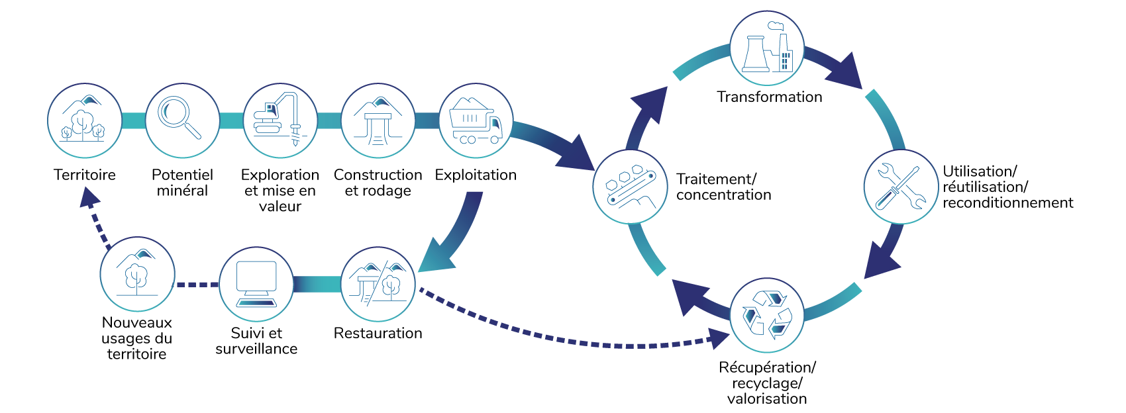
Économie circulaire pour réduire l’empreinte environnementale
Source : Ministère de l’Énergie et des Ressources naturelles du Québec.
Notes:
Étant donné que ces minéraux ne sont pas renouvelables, il faut penser à des stratégies d’utilisation optimale des ressources disponibles, en misant notamment sur la recirculation de la matière extraite. L’économie circulaire, au cœur du Plan québécois pour la valorisation des MCS du Québec 2020-2025, repose sur l’écoconception, le recyclage et la réutilisation des ressources minérales. Cette approche d’avenir permettra de réduire notre empreinte environnementale et de satisfaire la demande de MCS. La récupération et le recyclage des minéraux critiques et stratégiques seront encouragés. Le but est de réutiliser ou de recycler les résidus miniers ou les composantes de biens en leur donnant une deuxième vie.
Deux appels de propositions ont été lancé dans le cadre du Programme de soutien à la recherche et développement pour l’économie circulaire appliquée aux filières des MCS financé dans le cadre du PQVMCS
Au Québec, il y a déjà de projets ou d’études en lien avec le recyclage des minéraux critiques et stratégiques qui ont reçu un appui financier du Gouvernement du Québec. Deux exemples: le projet de l’entreprise Lion qui développe une technologie de recyclage des batteries lithium-ion; l’usine de recyclage de terres rares Géoméga pour l'industrie des aimants.

Slide 18
Développement de la filière batterie et expertise en transport électrique
Exploiter et transformer responsablement et durablement les minéraux du territoire québécois pour fabriquer des composants de batterie.
Produire des véhicules commerciaux électriques.
Développer le recyclage des batteries.
Le Canada et les États-Unis se voient comme partenaires stratégiques dans le développement des MCS — notamment pour la filière des véhicules électriques — et le Québec est bien positionné pour y jouer un rôle de premier plan.
Notes:
L’Initiative Batterie Québec vise le développement rapide d’une chaîne de production de classe mondiale au Québec, de l’extraction de minerais à la production de composantes finies, en passant par le développement de procédés écologiques.
L’Initiative se décline en 3 volets :
Exploiter et transformer de façon responsable et durable les minéraux du territoire québécois pour fabriquer des composants de batterie, comme des anodes et des cathodes;
Produire des véhicules commerciaux électriques. Objectif : investir dans la fabrication locale de véhicules électriques;
Développer le recyclage des batteries grâce aux technologies québécoises d’avant-garde.
À ce jour (2023), la valeur des principaux projets de la filière batterie annoncés est estimée à près de 11 milliards de dollars. De ce montant, 5,9 milliards de dollars, soit 54% de la valeur totale des projets, seront investis par les entreprises privées qui s'implanteront au Québec.
Le Québec est prêt à accélérer le développement de la capacité minière et de raffinage des matériaux actifs de la batterie, et d’attirer des entreprises d’envergure mondiale spécialisées dans la fabrication de composantes de batteries. Il offre des incitatifs réglementaires, fiscaux et financiers susceptibles de favoriser le développement de la filière, et déploie des initiatives logistiques et compétitives pour rendre les batteries du Québec plus vertes, recyclables et distinctives sur les marchés mondiaux.

Slide 19
Les minéraux critiques et stratégiques
Un potentiel minéral immense pour la décarbonation de l’économie et la transition énergétique

Slide 20


Merci!
> EXPLORER LES POSSIBILITÉS
Québec.ca/international

